Slide 1
Tervetuloa Hirvihaaran koulun vanhempainiltaan!

Slide 2
Lukuvuoden 2022-2023 opetusryhmät ja koulun henkilöstö:
1-luokka: luokanopettaja/rehtori Salla Hallikainen, lisäksi RU 6-luokka ja EN resurssiopettajana 1 h/vk 6-luokka
2-3-luokka: luokanopettaja Mari Matilainen, lisäksi KS/pehmeät materiaalit vuosiluokilla 3-6
Resurssiopettaja Niina Kokkonen: 2-luokka AI, MA,EN,UE, KS, 3-luokka AI, 4-luokka AI,YL
4-5-luokka: luokanopettaja Paula Salo, EN ja KU 6-luokka ja valinnainen oppiaine 5-6-luokka
6-luokka: luokanopettaja Antti Yrttimaa, lisäksi MU vuosiluokille 3-6 ja LI 4-5-luokille ja YH 5-luokka ja valinnaisaine 5-6-luokille
luokanopettaja/rehtori Topi Naamanka, KS/kovat materiaalit vuosiluokilla 4-6, 4 vvh
laaja-alainen erityisopettaja Kirsi Isoranta, koululla ti ja ke
koulunkäynninohjaajat Sirpa Saarinen
iltapäiväkerhonohjaaja Elina Niva
ruokapalveluvastaava Sonja Söderström
siistijä Satu Vanhatalo
koulusihteeri Marja Uotila

Slide 3
Koulun oppilashuollon henkilöstö
Terveydenhoitaja Kirsti Torvasti p. 050 4970038,, sähköposti kirsti.torvasti@keusote.fi. Kirsti on tavattavissa kerran kahdessa viikossa(ei erityistä soittoaikaa, vastaajaan voi jättää soittopyynnön)
Kuraattori Jonna Kruunari, koululla parittoman viikon tiistaisin
Psykologi Lauri Tapola, parillisen viikon tiistai tai keskiviikkoa
Koululääkäri, perjantaisin joitakin kertoja lukuvuoden aikana
Laaja-alainen erityisopettaja Kirsi Isoranta 040-314 5916
Oppilashuoltohenkilöstön tavoittaa myös Wilman kautta: otattehan rohkeasti yhteyttä !
http://swww.youtube.com/watch?v=U0XHC3fBLTo;

Slide 4
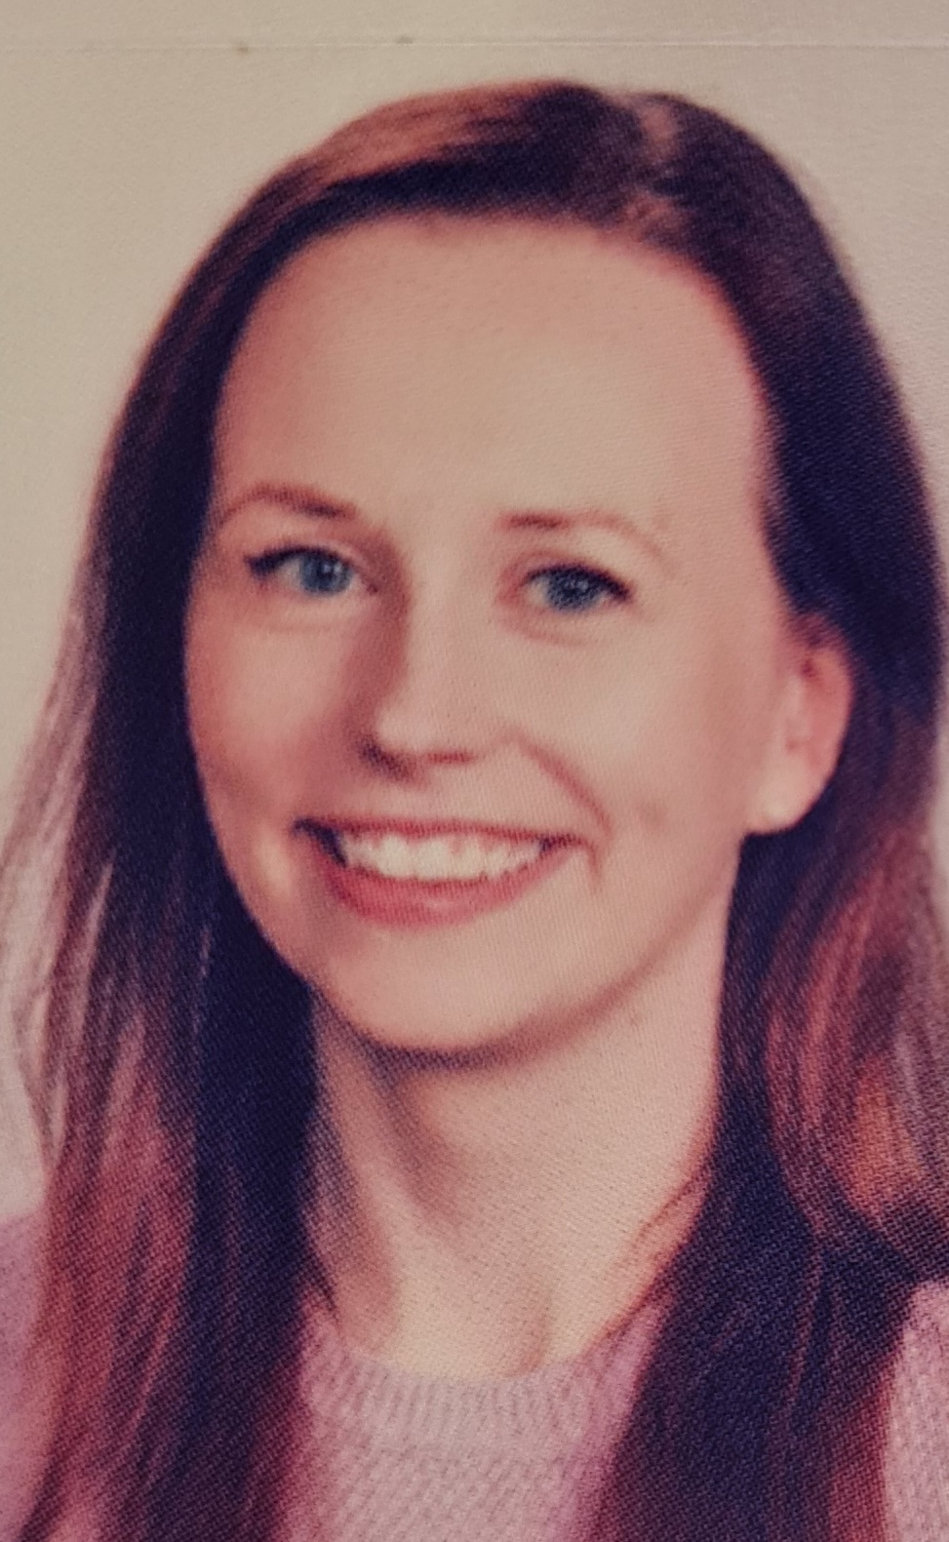
Kuraattori Jonna Kruunari
Hirvihaaran koululla joka toinen keskiviikko (parittomat vkot)
Voit ottaa yhteyttä Wilmassa, puhelimitse tai sähköpostilla
puh. 040 314 6732
jonna.kruunari@mantsala.fi

Slide 5
Kuraattori
Kuraattorilta saa tukea, jos lapsella on pulmia esim. koulunkäynnissä, kaverisuhteissa tai hänen elämässään tapahtuu muutoksia.
Ratkaisuja pulmatilanteisiin etsitään usein yhdessä huoltajien ja koulun kanssa.
Tarvittaessa tehdään yhteistyötä perheneuvolan, sosiaalihuollon, Nuorisoaseman ja terveydenhuollon kanssa.
Kuraattorin kanssa käydyt keskustelut ovat luottamuksellisia.

Slide 6
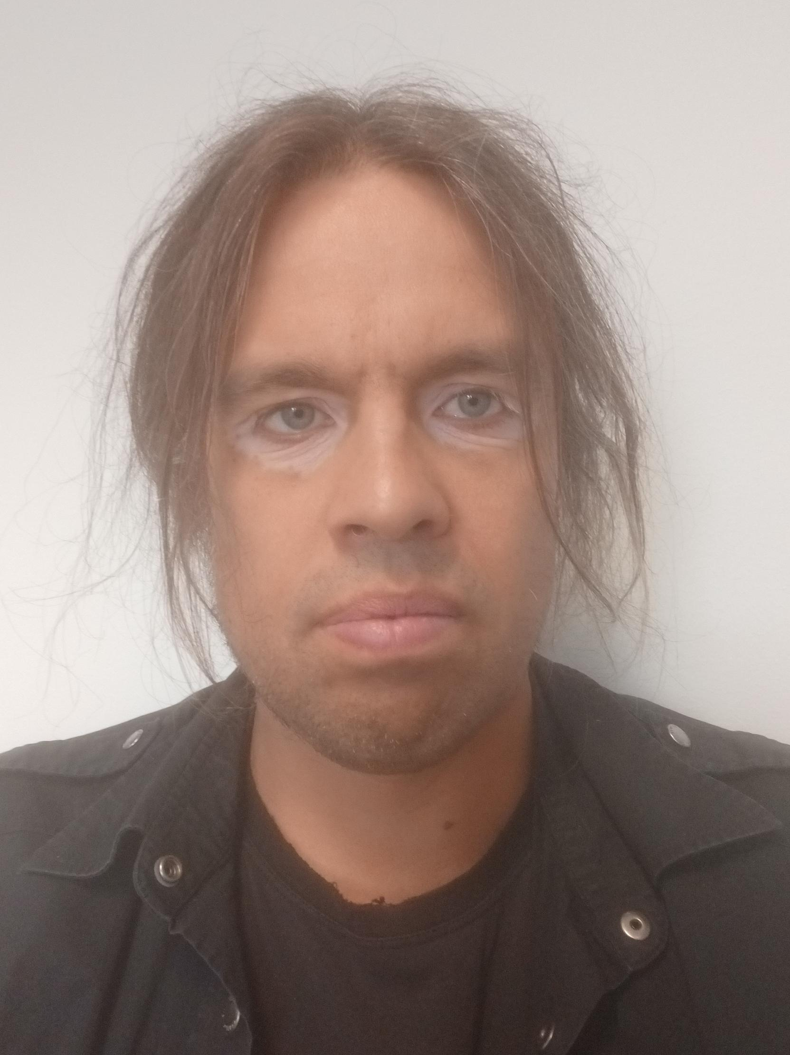
Koulupsykologi Lauri Tapola
Hirvihaaran koululla joka toinen tiistai (parilliset viikot)
Voit ottaa yhteyttä Wilmassa, puhelimitse tai sähköpostilla
puh. 040 314 6806
lauri.tapola@mantsala.fi

Slide 7
Koulupsykologi
Koulupsykologia voi konsultoida tai koulupsykologi voi tehdä tarvittaessa oppimisvaikeustutkimuksia, jos oppilaalla on suuria haasteita oppimisessa tai keskittymisessä. Pyritään selvittämään mistä haasteet johtuvat ja minkälainen tuki auttaisi.
Koulupsykologi voi auttaa, jos oppilaalla on haasteita tunteiden säätelyssä, tai jos koulunkäynti syystä tai toisesta tuntuu oppilaasta huomattavan raskaalta tai ahdistavalta.
Koulupsykologiin voi olla yhteydessä matalalla kynnyksellä. Jos hyväksi nähdään, niin voidaan tarvittaessa myös ohjata muiden yhteistyötahojen tuen piiriin.
Psykologin kanssa käydyt keskustelut ovat luottamuksellisia.

Slide 8
Poissaolon seuraan-malli käyttöön koko kunnassa
Wilman tiedotekenttään on tulossa huoltajille tiedote
malli, jossa seurataan ja tarvittaessa puututaan oppilaan poissaoloihin systemaattisesti (luvaton poissaolo ja muu huolestuttava poissaolo/sairaspoissaolo)
ennaltaehkäisevää toimintaa
yhteistyössä huoltajien kanssa: seuranta 30h, 50 h, 70 h
moniammatillinen tuki

Slide 9
Lukuvuoden tärkeitä asioita
Turvallinen ja hyvä koulupäivä kaikille oppilaille ja koulun henkilöstölle
Opetussuunnitelmassa kunnan yhteisenä painopisteenä tänä lukuvuonna ovat vuorovaikutus ja monipuolinen työskentely. Strategisina tavoitteina ovat 1.Turvallinen ja sujuva arki 2. Osallistava yhteisöllisyys ja kehittävä vire.
Oppilaat ja huoltajat pääsevät vaikuttamaan koulun lukuvuosissuunnitelmaan ja painospisteisiin kyselyn kautta: tulossa Wilmaan huoltajille
Monialaiset oppimisviikot viikolla 34-35: aiheena turvallisuus ja hyvinvointi strategisten tavoitteiden pohjalta. Opiskellemme joustavissa opetusryhmissä.
Koulumme on Kiva koulu ja luokissa on käytössä Kiva koulu-materiaalit
Tunne- ja kaveritaidot: luokissa on käytössä taitoja edistäviä menetelmiä mm. Hyvinvoinnin vuosikello, Mieli Ry:n Hyvän mielen taitomerkit.
Kummiluokkatoiminta: 1-ja 4-luokat, 2-ja 5-luokat, 3-ja 6-luokat kummiluokkia
Oppilaskunnan toiminta: toimintaa aloitettiin elokuussa koulurauhanjulistuksella, oppilaskunnan vaalit pidetään syyskuussa, ohjaajavana opettajana Niina
Huom! Koulujen välinen kilpailutoiminta on alkaa taas mm. yleisurheilukisat
Kunnan yhteiset itsenäisyyspäivän juhlat 4-luokille ja 2-luokille vierailu Cine-elokuvateatterissa lasten elokuvanäytöksessä
kaikille luokka-asteille omaa kulttuuritoimintaa kuntatasoisesti mm. retkiä kulttuurikasvatussuunnitelman mukaisesti

Slide 10
Arvioinnista
Alkuopetuksen 1-luokalla on lukuvuoden aikana kaksi oppimiskeskustelua huoltajien kanssa.
2-luokan oppimiskeskustelukäytäntöjä on muutettu niin, että lukuvuoden aikana käydään vain yksi arviointikeskustelu huoltajien kanssa aikaisemman kahden keskustelun sijaan.
Muilla vuosiluokilla
Päättöarvioinnin kriteerit on laadittu arvosanoille 5, 7, 8j a 9 ja on otetaan käyttöön 1.8.2021.
Mäntsälän kunnan uusi käyttäytymisen kriteeristö on myös otettu käyttöön.

Slide 12
A1-kielen arviointikriteeristö on laadittu koskemaan myös alkuopetuksen 1-2-vuosiluokkia
Alkuopetuksen opettajat ovat osallistuneet kunnan yhteiseen Varhennetun kielenopetuksen täydennyskoulutukseen
Uudet todistuspohjat on otetaan käyttöön . Arviointiskaala on viisi portainen.
Lukuvuositodistus vuosiluokille 1-3 ovat sanallinen. Lisäksi käyttäytyminen arvioidaan sanallisesti.
Vuosiluokille 4-6-lukuvuositodistuksessa annetaan numeroarviointi ja käyttäytyminen arvioidaan numeroin.
Uutena käytäntönä tulee myös viikon 5 viimeisenä perjantaina 6-luokan oppilaille annettava välitodistus.

Slide 13
Sana on vapaa !
Kiitos kaikille osallistumisesta!

